Slide 1
МАТЕМАТИКА
Моро М.И., Волкова С.И., Степанова С.В. Математика: Учебник: 1-2 классы

Slide 2
1 класс. 1 часть.

Slide 3
ТОЧКА

Slide 4
ПРЯМАЯ
ЛИНИЯ

Slide 5
Отрезок

Slide 6
Луч

Slide 7
Ломаная линия
Вершина ломанной
Звено ломанной

Slide 8
Незамкнутая ломаная
Замкнутая ломаная

Slide 9
*ЗАДАНИЕ:
На каком рисунке изображена ломаная линия?
Рис.1
Рис.2
Рис.3

Slide 10
Многоугольник

Slide 11
Треугольник

Slide 12
Четырехугольник

Slide 13
*ЗАДАНИЕ:
На каком рисунке изображен четырехугольник, треугольник?
Рис.1
Рис.2
Рис.5
Треугольник
Рис.4
Рис.3
Четырехугольник

Slide 14
Вершины и углы
Вершина
Угол
Угол
Вершина
Угол
Вершина

Slide 15
1 класс. 2 часть.

Slide 16
Определений нет

Slide 17
2 класс. 1 часть.

Slide 18
Периметр многоугольника
В
С
А
D
M
K

Slide 19
2 класс. 2 часть.

Slide 20
Изображение угла:
Сторона угла
Сторона угла
Вершина угла

Slide 21
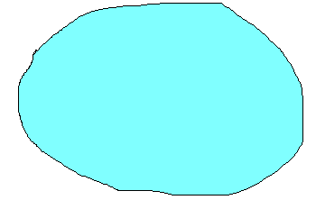
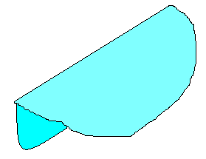
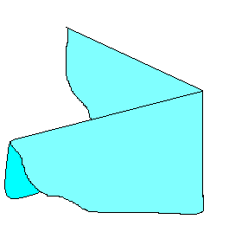
Прямой угол

Slide 22
Острый угол
Острый угол
Прямой угол

Slide 23
Тупой угол
Тупой угол
Прямой угол

Slide 24
*ЗАДАНИЕ:
Найди острый угол
Рис.2
Рис.1
Острый угол
Рис.3
Рис.4

Slide 25
Прямоугольник
90^{о}
90^{о}
90^{о}
90^{о}

Slide 26
Противоположенные стороны прямоугольника равны

Slide 27
Квадрат

